Slide 1
地震被害度
測定システム
田上 虎太郎
坂上 翔真
岩本 武飛冴
齋藤 誠斗
塚本 康太
松田 駈琉
Notes:
これから、私たちが考えた地震被害度測定システムについて発表します。

Slide 2
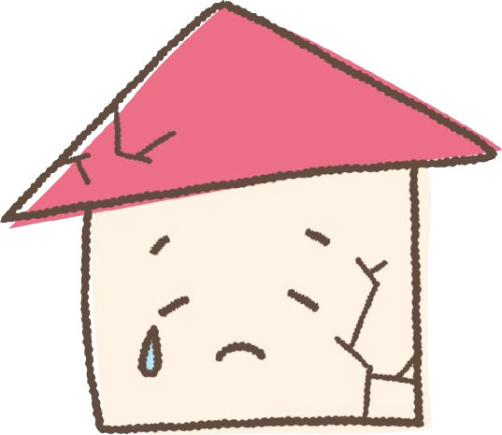

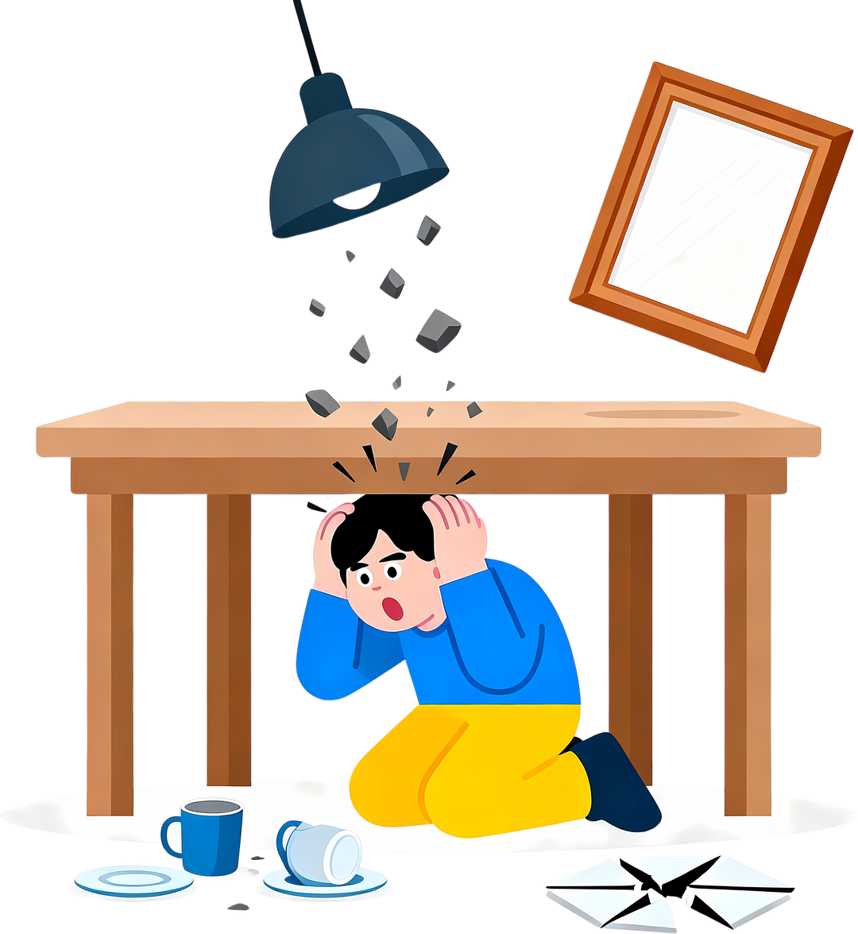
01
背景と課題
地震発生！！！
判断は難しい
家にひびが！
Notes:
皆さんは、今までに大きな地震を経験したことがありますか？
ここにいるほとんどの人は、経験したことがあると思います。
クリック
では、地震の後に
クリック
自分の家の壁にひび割れがあった場合、
そのひび割れが危険なものなのか、大丈夫なのか判断できますか？
クリック
専門的な知識がなければ、判断するのは難しいと思います。

Slide 3

01
背景と課題
・業者来るのに1~2週間かかる
・業者が来ても外しか見ない
この建物は
大丈夫なのか？
・点検商法などの詐欺が怖い
Notes:
さらに、地震が起きた後、建物に被害があったとしても、すぐに業者が来てくれるとは限りません。
クリック
実際に、業者が来て建物を確認してもらうまでに、1～2週間ほどかかる場合があります。
クリック
また、業者が来たとしても、基本的には建物の外側から確認するため、外から見ただけでは分からない被害もあります。
クリック
そして、地震後の不安な状況では、点検商法などの詐欺が発生することもあり、知らない業者に依頼することへの不安もあります。
クリック
このように、地震の後に「この建物は本当に大丈夫なのか？」と不安に感じても、すぐに自分で判断することが難しいという課題があります。

Slide 4
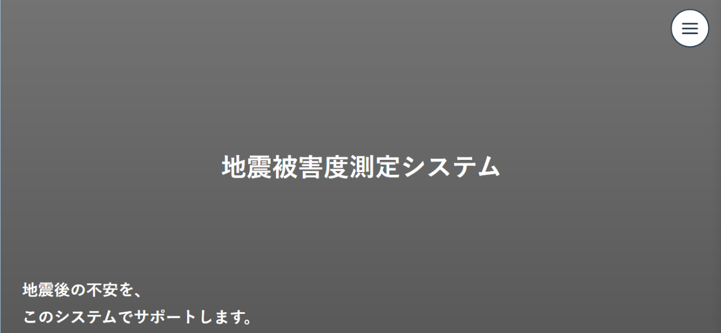
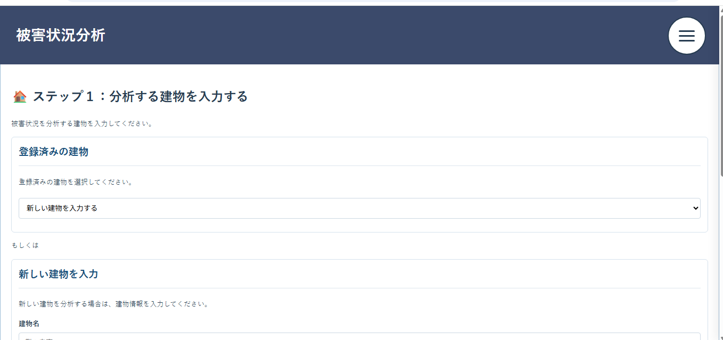
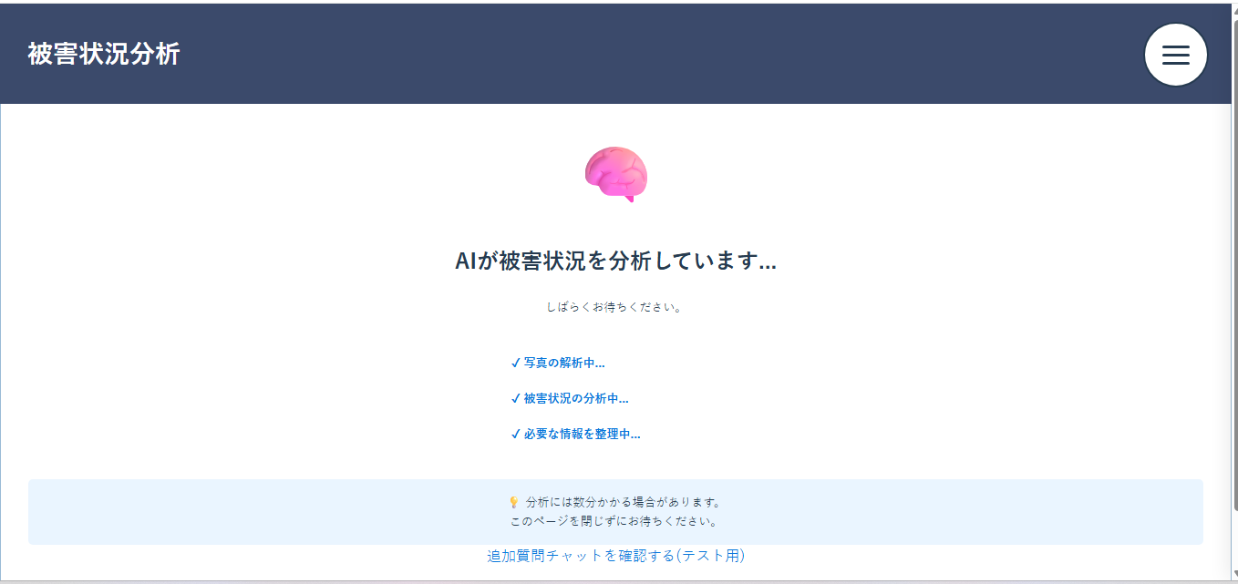
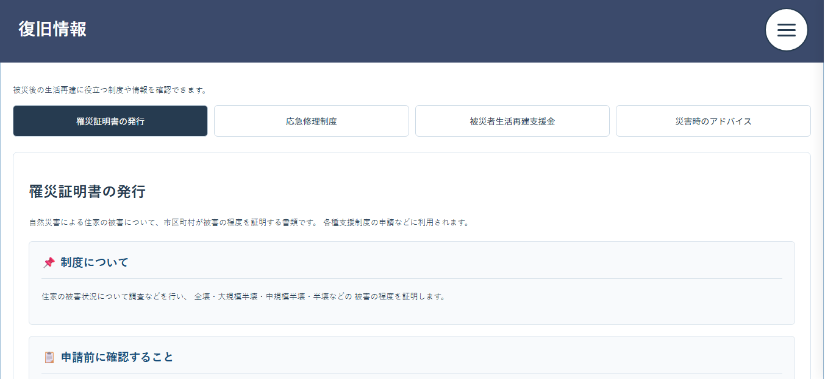
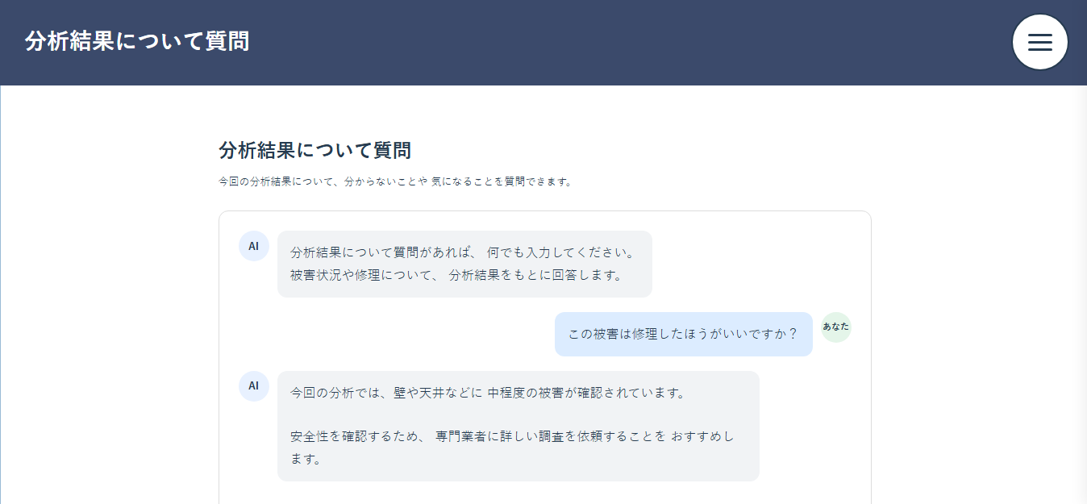
02
課題解決に向けて
専門知識なしで
簡単に
建物の被害状況を
確認できるシステム
Notes:
そこで私たちは、この課題を解決するために、専門知識がなくても簡単に建物の被害状況を確認できるシステムを考えました。

Slide 5


03
システムの概要
写真を撮影、情報を入力
・分析結果
・必要な対応
AIが被害状況を分析
・過去の結果の履歴
Notes:
次に、私たちが考えたシステムの概要について説明します
クリック
まず、ユーザーが建物の写真を撮影もしくはアップロードし、建物の状態などの情報を入力します。
クリック
入力された写真や情報を、AIが分析します。
クリック
分析した結果として、分析結果や必要な対応を確認できます。
クリック
またログインしている場合、過去に行った分析結果も履歴として確認できます。
このように、地震後の建物の状態を確認するために必要な情報を、一つのシステムで確認できるようにしました。
次は今回作成するシステムの画面イメージを一通り動かします

Slide 6
04
利用イメージ
画面イメージを実際にお見せします

Slide 7

05
まとめ
・AIが写真から被害状況を分析
・必要な対応が分かる
留意事項
・安全性を保障するものではない
・対象は戸建て住宅と集合住宅のみ
Notes:
最後に、今回のシステムについてまとめます。
このシステムでは、AIが建物の写真や入力された情報をもとに、被害状況を分析します。
また、分析結果から、必要な対応や自治体への相談を検討するための情報を確認できます。
クリック
ただし、留意事項が2つあります。
1つ目は、AIによる分析結果が、建物の安全性を保証するものではないということです。そのため、必要に応じて専門家に相談することが重要です。
2つ目は、今回のシステムの対象が、戸建て住宅と集合住宅に限られているということです。
私たちは、このシステムを通して、地震後の建物の状態を確認する際の不安や判断の難しさを減らし、専門家へ相談する際の判断材料を提供することを目指しています。

Slide 8
THANK YOU
最後までご覧いただき、ありがとうございました。

